Slide 1

CTRL-iKUN作业汇报
需求设计

Slide 2
01
团队介绍
02
软件总体概述
目录
CONTENTS
03
软件具体需求分析
04
系统原型模型介绍

Slide 3


we are CTRAL-iKUNs
1
宋杰
详细设计、PPT
2
张薇玖
详细设计、博客
数据库设计、编程
廖志丹
3
王川
概要设计、测试
4
概要设计
江天宇

Slide 4
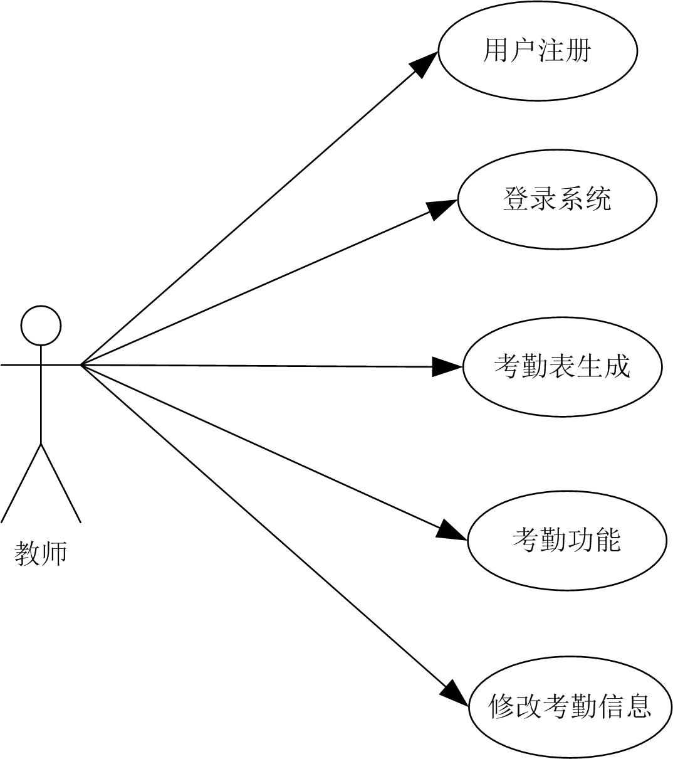
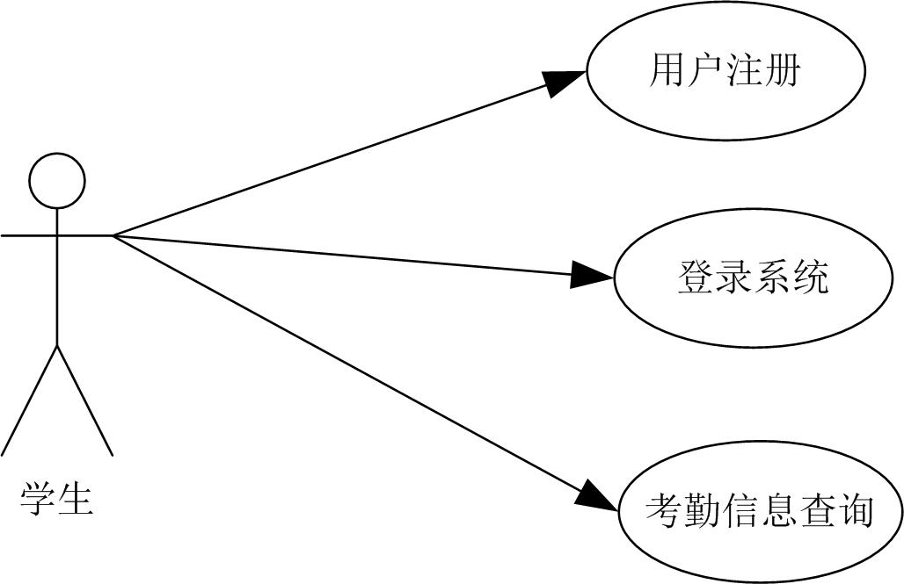
02
软件总体概述
用户类型：

Slide 5
02
软件总体概述
序号 | 功能名称 | 功能需求标识 | 优先级 | 简要描述
1 | 登录/注册 | Load | a | 无
2 | 学生信息导入 | Stulist | a | 教师根据课表导入学生信息
3 | 考勤功能 | Attend | a | 包括但不限于开发随机点名、全体点名、二维码签到等考勤功能，优课堂的核心功能
4 | 考勤信息修改功能 | NewAttend | b | 教师根据假条，登录优课堂后对学生的考勤信息进行修改
5 | 学生考勤信息查看功能 | StuAttend | c | 学生登录优课堂查询自己的考勤信息
软件功能：

Slide 6
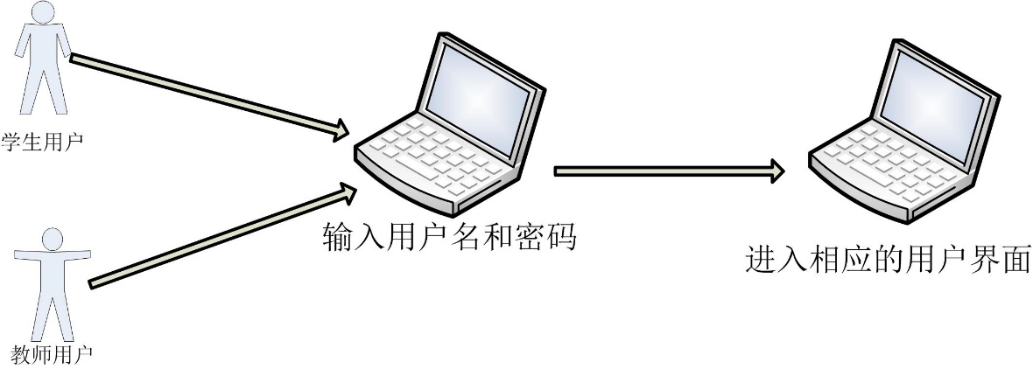
03
软件具体需求分析
登录/注册界面：
不同的登录用户将获得不同的用户权限，登录前用户需要进行注册。

Slide 7
03
软件具体需求分析
学生用户界面：
学生用户界面中，在学生用户登录后将可以查询自己的考勤记录。

Slide 8
03
软件具体需求分析
教师用户界面：
教师用户是优课堂的核心用户，将拥有以下功能：
（1）导入学生信息
（2）导出学生考勤信息
（3）修改考勤信息
（4）考勤功能

Slide 9
03
软件具体需求分析

Slide 10
04
系统原型模型介绍
软件原型模型设计：
使用Axure RP8进行原型模型设计。
原型模型：https://www.wulihub.com.cn/go/W13rOJ/start.html#g=1&p=index

